Slide 1
Object Pool
Equipo Babis

Slide 2
Team Project
1
María Gabriela Hernández Ramírez
2
Luis Enrique Sánchez Romero
3
Francisco de Luis Flores
4
Miguel Ángel Paredes Pérez
5
Eduardo Sánchez De la rosa.

Slide 3
INTRODUCCIÓN
El patrón Object Pool es útil cuando se trabaja con muchos objetos costosos de crear, necesarios solo por periodos cortos.
Permite reutilizar objetos ya creados en lugar de crearlos cada vez, manteniendo un almacén de objetos disponibles.
Cuando se necesita un objeto, la aplicación lo solicita al pool, lo utiliza y luego lo devuelve para que otros procesos puedan usarlo.

Slide 4
El Object Pool comienza con una cantidad inicial de objetos.
Si no hay objetos disponibles al solicitar uno, crea uno nuevo, siempre que no se haya alcanzado el límite máximo configurado. Si se alcanza el límite, pone en espera al proceso hasta que un objeto se libere o se alcance un tiempo máximo de espera.

Slide 5
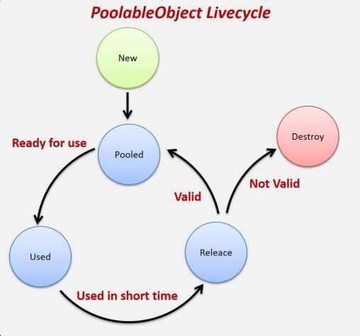
Ciclo de vida del object pool
New: Un nuevo objeto es creado debido a que el ObjectPool no tiene más objetos disponibles o porque está iniciando y necesita crear las instancias mínimas.
Pooled: El objeto nuevo o liberado es puesto nuevamente en el ObjectPool con el fin de que esté disponible para ser utilizado por otro proceso.
Used: El objeto es solicitado por un proceso y no estará disponible hasta que sea liberado.

Slide 6
Ciclo de vida del object pool
Release: El objeto es liberado por el proceso que lo solicitó y puesto nuevamente en el ObjectPool o es destruido en caso de invalidarse.
Destroy: El objeto es destruido por una solicitud o porque ya no sirve más.

Slide 7
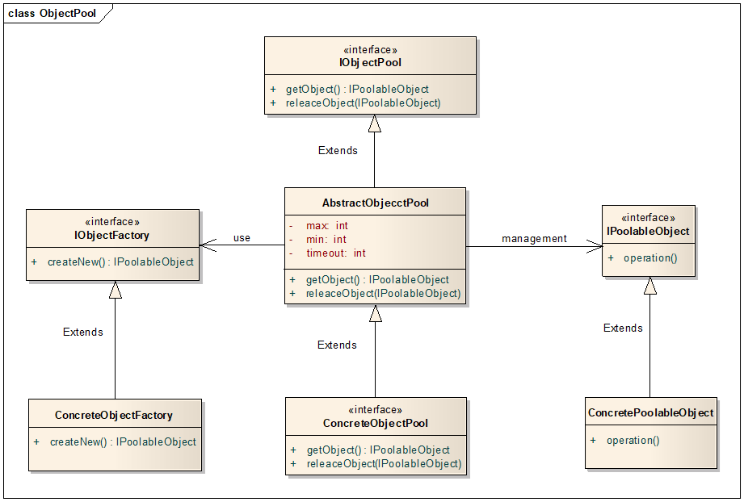
Estructura del patrón de diseño Object Pool

Slide 8
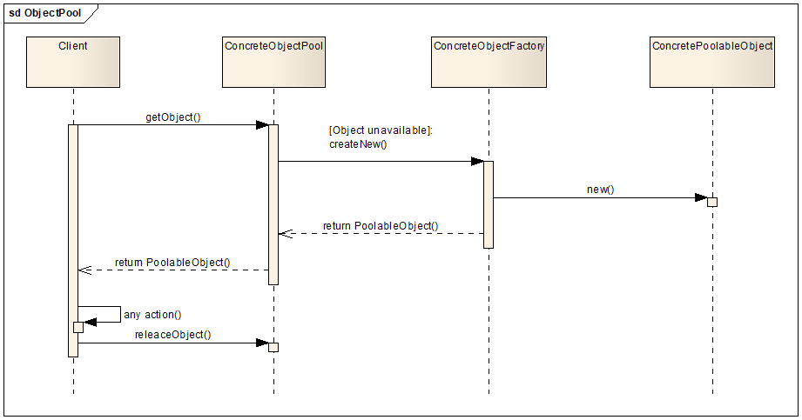
Diagrama de secuencia del patrón de diseño Object Pool.

Slide 9
¿Cuándo utilizarlo?
Cuando la creación de los objetos es computacionalmente cara
Cuando los objetos son utilizados por un corto periodo y luego son desechados
Mejorar el performance mediante pool de objetos previamente creados

Slide 10
El escenario
Desarrollaremos una aplicación multihilos capaz de ejecutar múltiples tareas de forma simultánea, gestionando un número máximo de procesos activos para optimizar el rendimiento.
Los procesos que excedan este límite se mantendrán en espera hasta que uno de los procesos activos finalice, momento en el cual podrán ser ejecutados.

Slide 11
Si el tiempo de espera de un proceso supera un límite predefinido, el sistema negará el servicio y descartará el proceso para evitar sobrecarga y garantizar la eficiencia en la ejecución.
Para hacer esto sencillo y eficiente los procesos se ejecutarán durante 10 segundos y luego finalizarán.
Sin embargo, si se desea, se pueden configurar para realizar tareas específicas, como escribir en una base de datos, consumir un servicio web o procesar un archivo de texto.

Slide 12
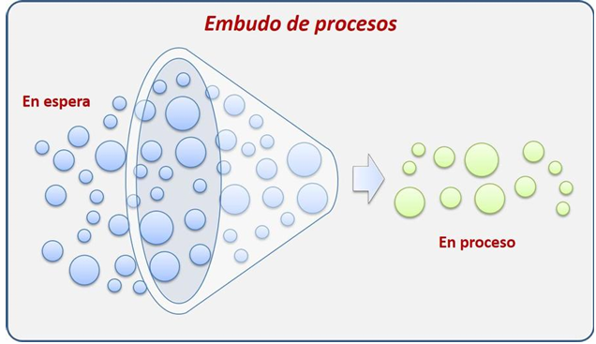
como se atienden los procesos

Slide 13
La solución
El principal problema a resolver es desarrollar un componente que nos permita limitar el numero de procesos que se puedan ejecutar al mismo tiempo.
Una buena idea será crear objetos que nos permitan controlar la ejecución de cada proceso y estos objetos pueden ser administrados por un ObjectPool.

Slide 14
Sin embargo cada vez que la aplicación requiera lanzar un proceso tendrá que solicitar al ObjectPool un objeto de ejecución, el ObjectPool le prestara uno pero si no hay objetos disponibles este no lo podrá esperar hasta que un componente libere un objeto
El ObjectPool será configurable para mantener a los solicitantes en espera un tiempo determinado, si no se logra satisfacer la necesidad del objeto en dicho tiempo se terminara la solicitud.

Slide 15
Posibles escenarios
Procces 1 => Solicita al ObjectPool un objeto de ejecución, el Pool le presta un objeto de inmediato debido a que este momento tiene objetos disponibles.
Procces 2 => Intenta obtener un objeto de ejecución, pero este no tiene tanta suerte ya que estan ocupados entonces el ObjectPool lo tendra que esperar.
Procces 3 => También intenta obtener un objeto de ejecución, sin embargo el Pool ya no tiene disponibles tras un tiempo de espera considerable, el ObjectPool rechaza la solicitud debido a que no fue posible prestarle el objeto.

Slide 16
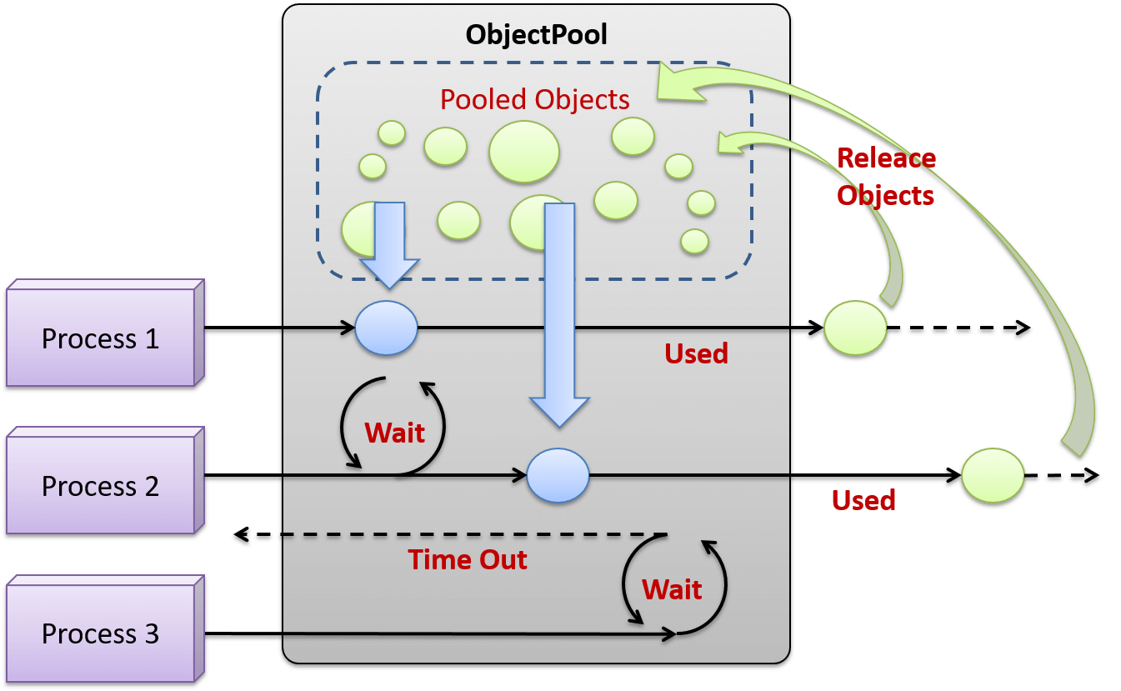
Flujo de ejecución de procesos

Slide 17
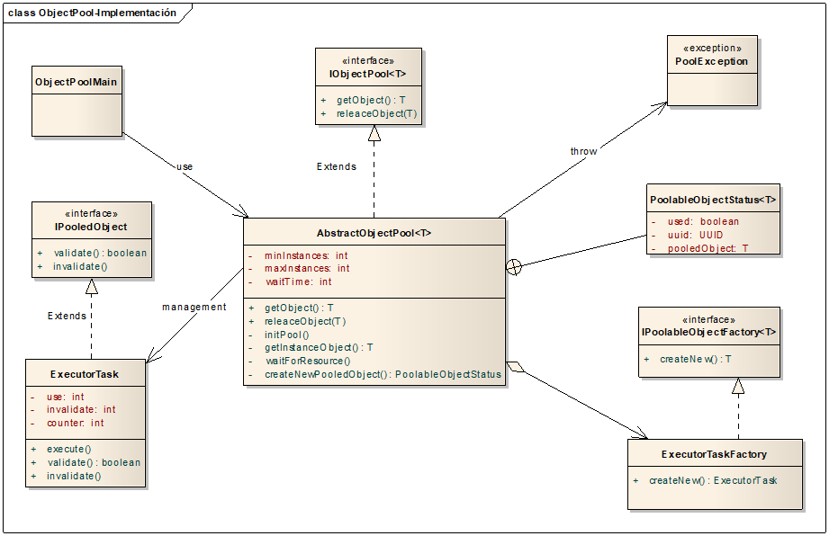
Diagrama de clases del proyecto ObjectPool.

Slide 18
Implementación

